Slide 1


Slide 2

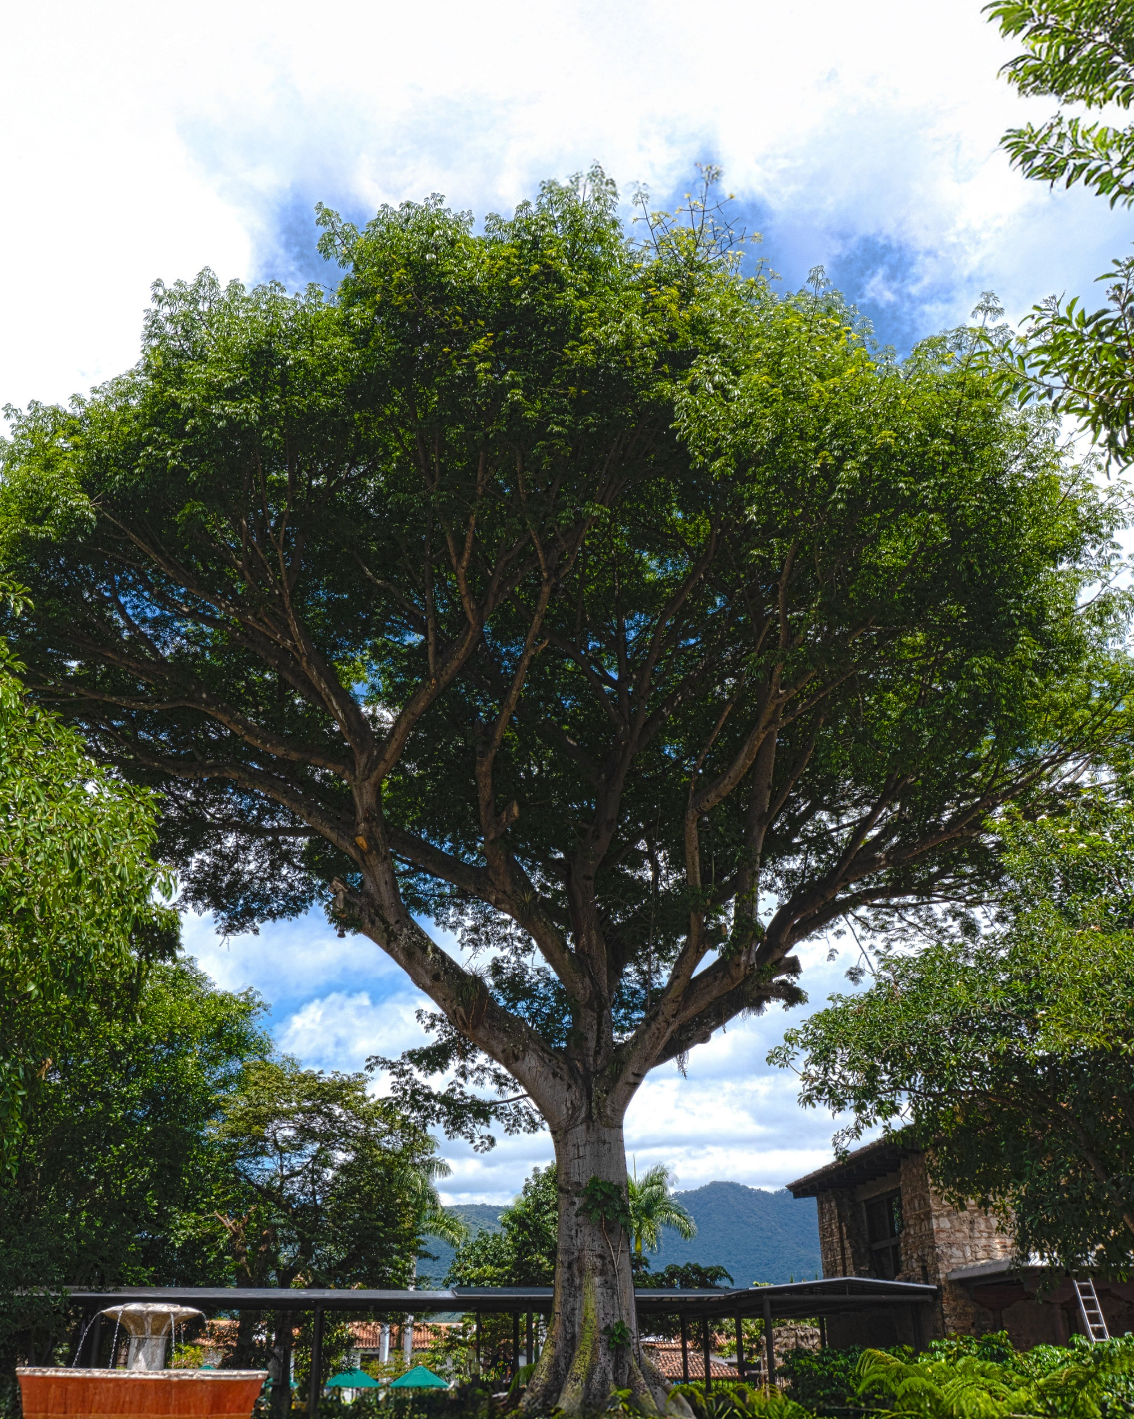
Somos Grupo Pentandra
Somos un grupo de empresas con raíces firmes y visión de futuro, que impulsa soluciones prácticas para la vida cotidiana. Nuestra historia comienza en 1998, en Río Bravo, Suchitepéquez, con la apertura de la primera estación de servicio Don Arturo.
Ese fue el origen de nuestra primera área de negocio: combustibles. Desde entonces, hemos crecido de forma sostenida, expandiéndonos con propósito e integrando nuevas áreas que hoy conforman el ecosistema de Grupo Pentandra.
Actualmente, somos más de 2,000 colaboradores distribuidos entre tres campus administrativos y múltiples operaciones en todo el país, trabajando cada día para seguir cultivando oportunidades donde las personas y los negocios crecen.

Slide 3


Áreas de Negocio
Área de Combustibles
Área
de Activos
Área
Financieras
Área
Nuevos Negocios

Slide 4

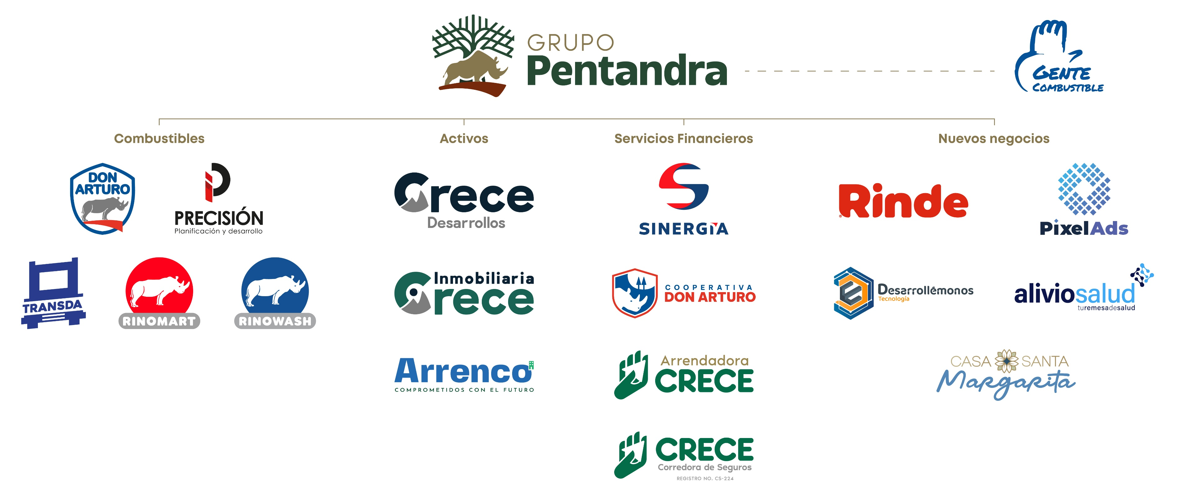
Unidades de Negocio

Slide 5


Slide 6
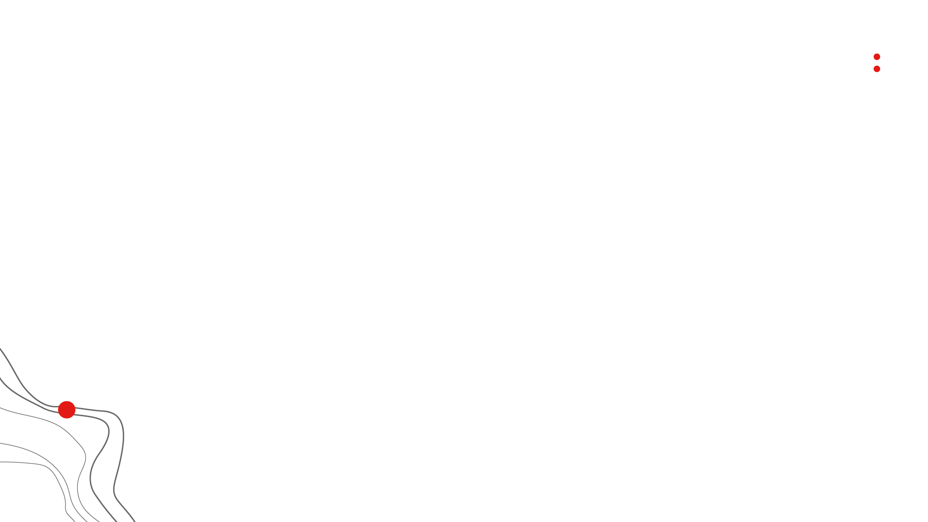

Slide 7


Slide 8


Slide 9
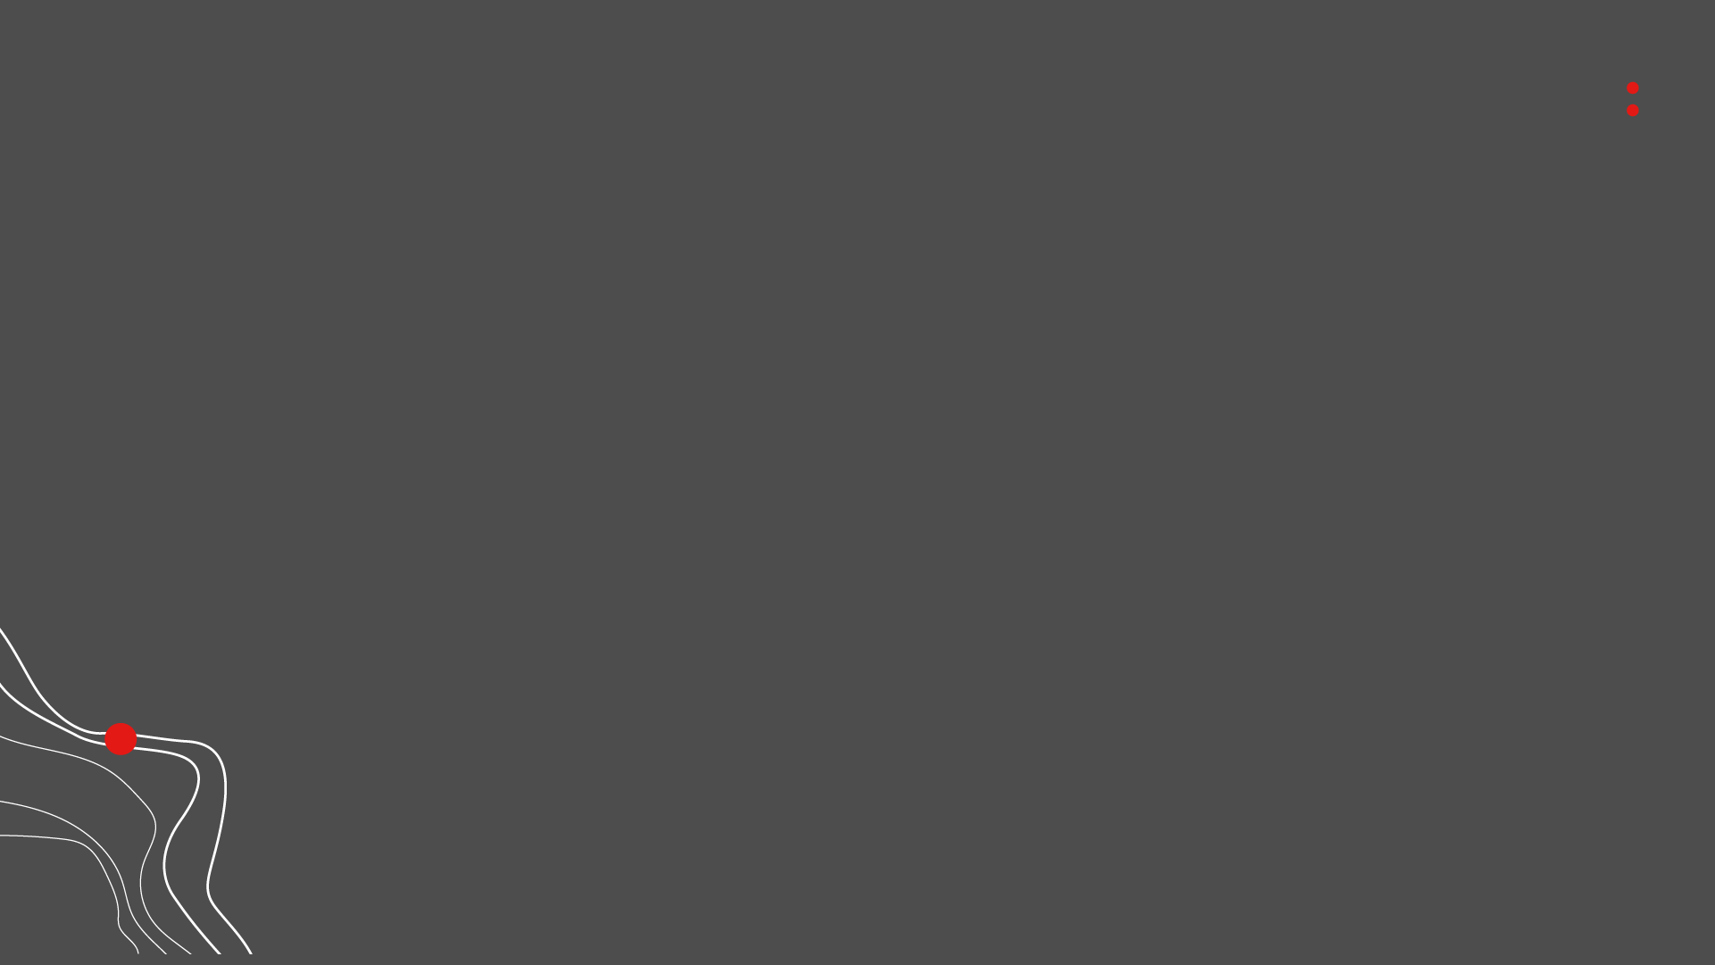

Slide 10


